Slide 1



2014-2015 სასწავლო წლის ზამთრი-ზაფხულის პერიოდის საპროექტო პრაქტიკა

Slide 2
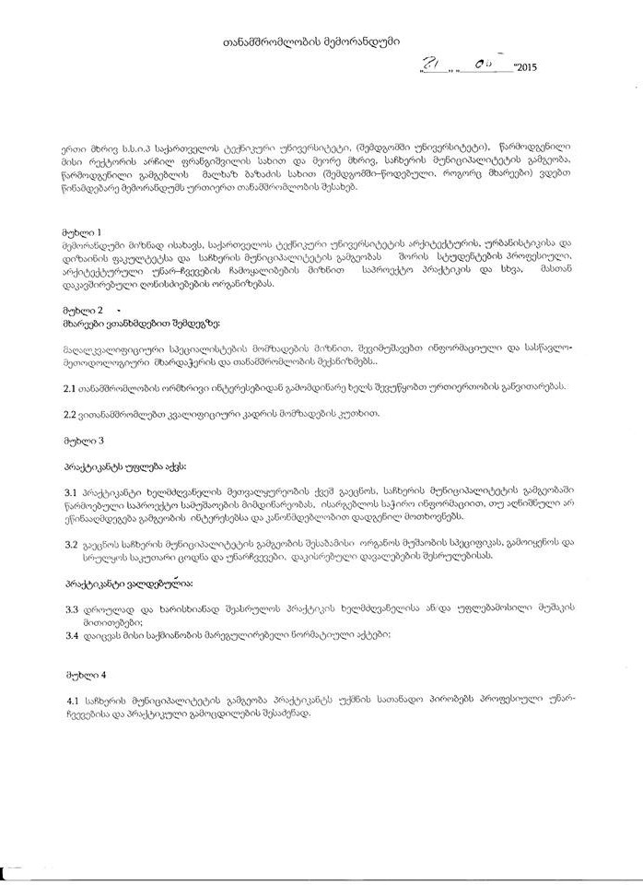
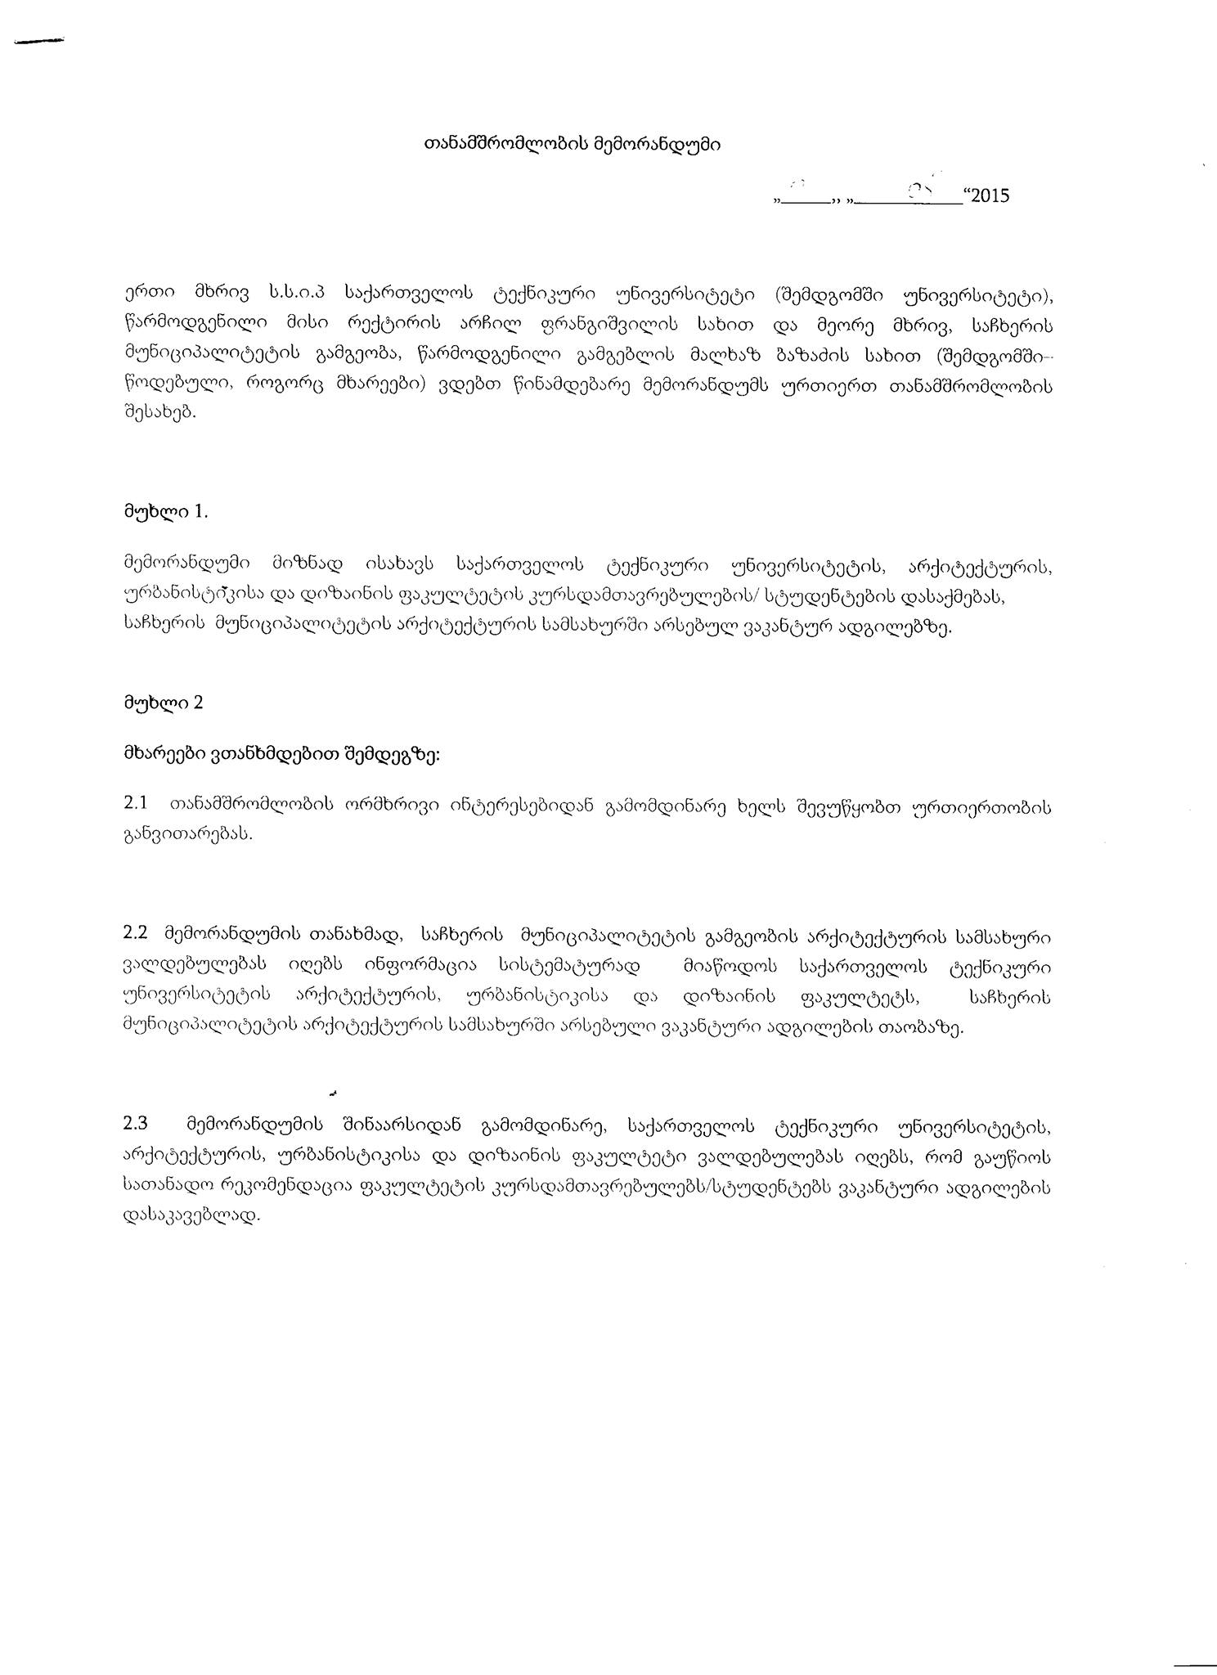
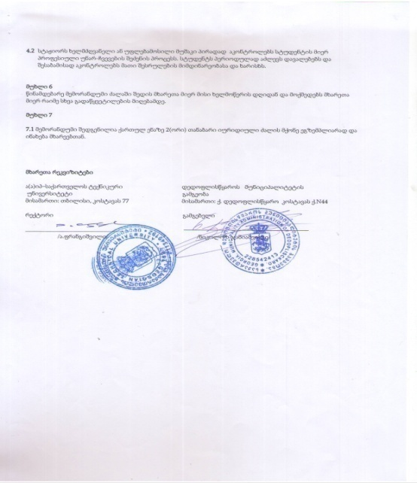
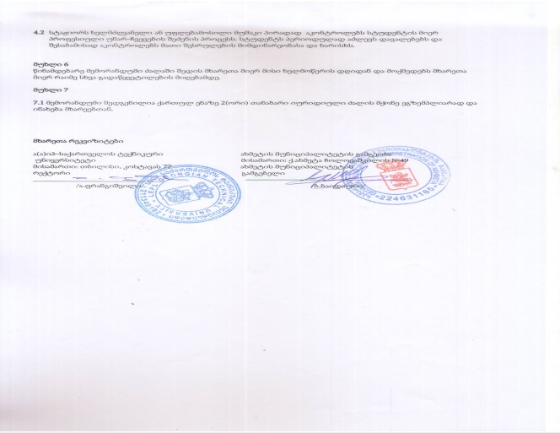
საქართველოს ტექნიკური უნივერსიტეტის არქიტექტურის, ურბანისტიკისა და დიზაინის ფაკულტეტის მენეჯერის სამსახურსა და სხვადასხვა მუნიციპალიტეტებსა და ორგანიზაციებს შორის გაფორმდა ორის სახის მემორანდუმი:
კურსდამთვრებულთა დასაქმების ხელშეწყობის მემორანდუმი
საპროექტო პრაქტიკის მემორანდუმი

Slide 3

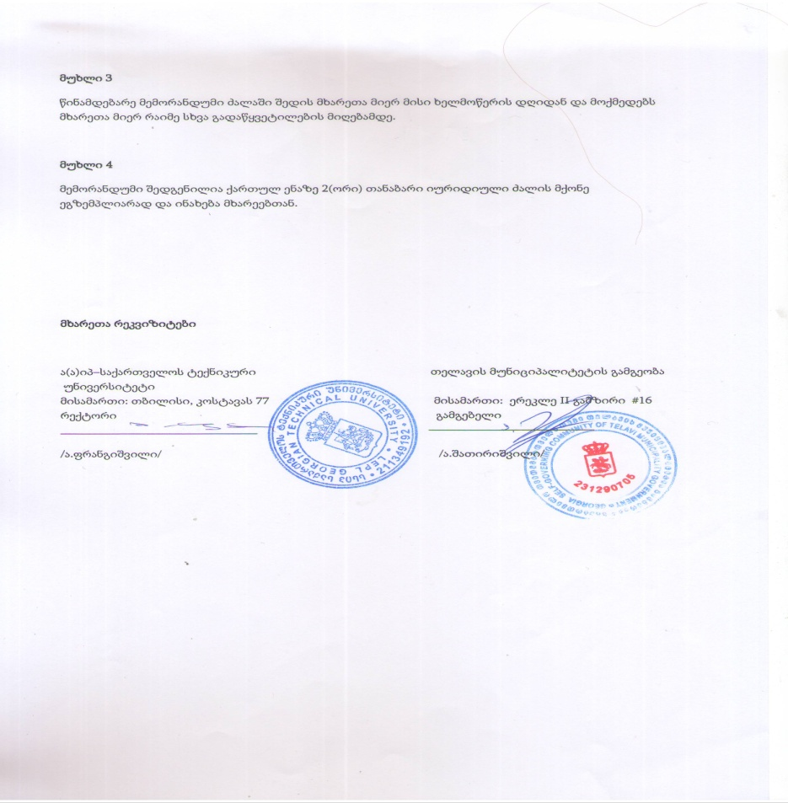



საპროექტო პრაქტიკისა და კურსდამთავრებულთა დასაქმების ხელშეწყობის მემორანდუმი გაფორმდა შემდეგ ორგანიზაციებთან:
სიღნაღის მუნიციპალიტეტის გამგეობა
დედოფლისწყაროს მუნიციპალიტეტის გამგეობა
ლაგოდეხის მუნიციპალიტეტის გამგეობა
თელავის მუნიციპალიტეტის გამგეობა
ახმეტის მუნიციპალიტეტის გამგეობა
ყვარლის მუნიციპალიტეტის გამგეობა
გურჯაანის მუნიციპალიტეტის გამგეობა
თბილისის მუნიციპალიტეტის მერია
რუსთავის მუნიციპალიტეტის მერია
მესტიის მუნიციპალიტეტის გამგეობა

Slide 4






საპროექტო პრაქტიკისა და კურსდამთავრებულთა დასაქმების ხელშეწყობის მემორანდუმი გაფორმდა შემდეგ ორგანიზაციებთან:
ზუგდიდის მუნიციპალიტეტის გამგეობა
სამტრედიის მუნიციპალიტეტის გამგეობა
საჩხერის მუნიციპალიტეტის გამგეობა
ვანის მუნიციპალიტეტის გამგეობა
ტყიბულის მუნიციპალიტეტის გამგეობა
თერჯოლის მუნიციპალიტეტის გამგეობა
ხონის მუნიციპალიტეტის გამგეობა
ქუთაისის მუნიციპალიტეტის გამგეობა
ბაღდათის მუნიციპალიტეტის გამგეობა
ოზურგეთის მუნიციპალიტეტის გამგეობა
ლენტეხის მუნიციპალიტეტის გამგეობა
შ.პ.ს „ორბი ჯგუფი“
შ.პ.ს „ ემბავუდ ჯორჯია“ KARE

Slide 5
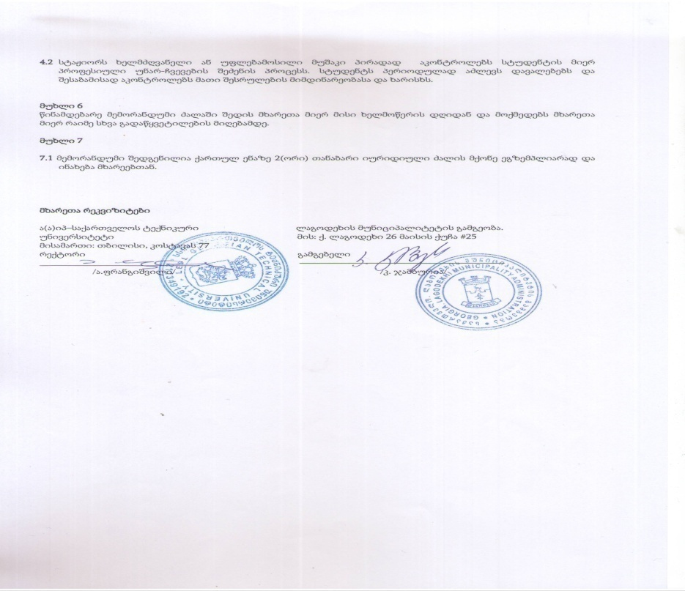
საპროექტო პრაქტიკის მემორანდუმი გაფორმდა:
საგარეჯოს მუნიციპალიტეტის გამგეობა
ბათუმის მუნიციპალიტეტის მერია
ზესტაფონის მუნიციპალიტეტის გამგეობა
წყალტუბოს მუნიციპალიტეტის გამგეობა
ჭიათურის მუნიციპალიტეტის გამგეობა
ხარაგაულის მუნიციპალიტეტის გამგეობა
მცხეთის მუნიციპალიტეტის მერია

Slide 6











საპროექტო პრაქტიკისა და კურსდამთავრებულთა დასაქმების ხელშეწყობის მემორანდუმების გასაფორმებლად ამჟამად მოლაპარაკებები მიმდინარეობს:
ბორჯომის მუნიციპალიტეტის გამგეობა
ახალციხის მუნიციპალიტეტის გამგეობა
ყაზბეგის მუნიციპალიტეტის გამგეობა
სენაკის მუნიციპალიტეტის გამგეობა
ფოთის მუნიციპალიტეტის გამგეობა
ქობულეთის მუნიციპალიტეტის გამგეობა
ლანჩხუთის მუნიციპალიტეტის გამგეობა
ბოლნისის მუნიციპალიტეტის გამგეობა
დმანისის მუნიციპალიტეტის გამგეობა
გორის მუნიციპალიტეტის გამგეობა
დუშეთის მუნიციპალიტეტის გამგეობა

Slide 7
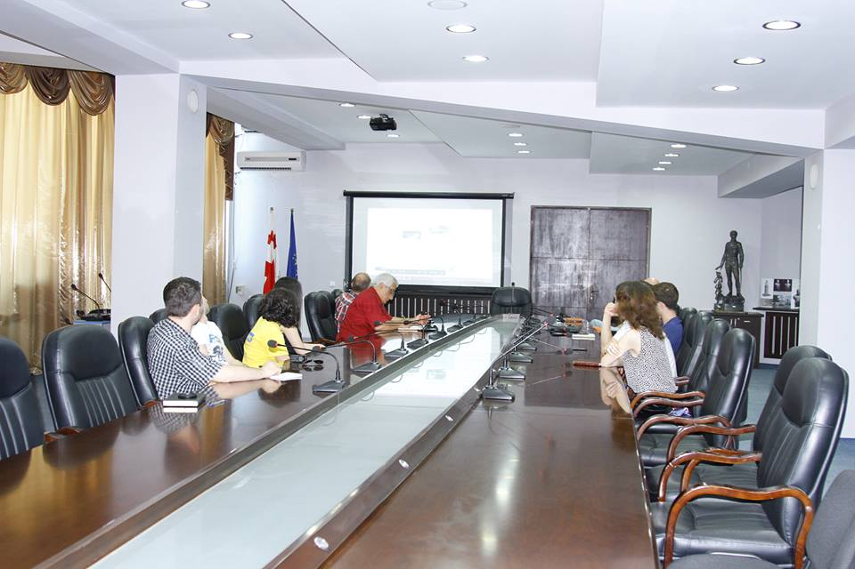
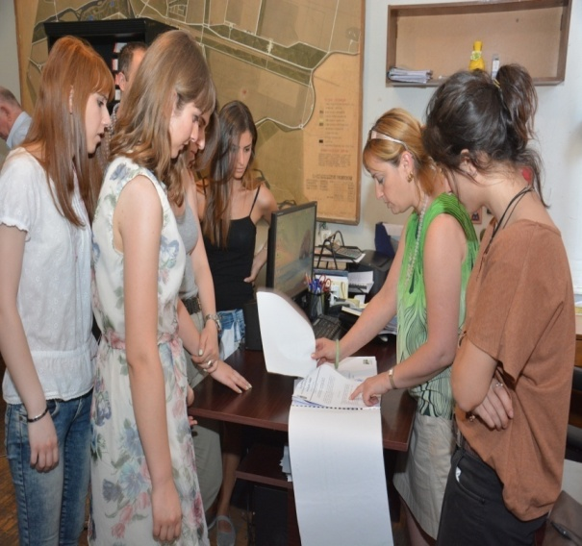
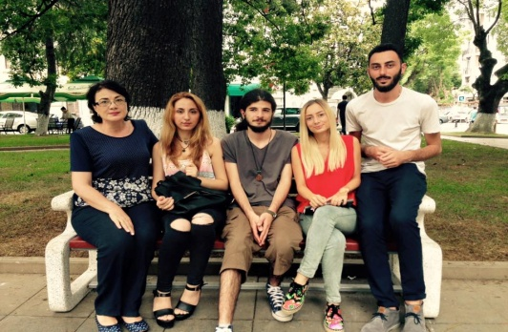
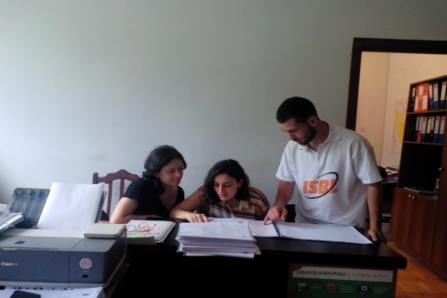
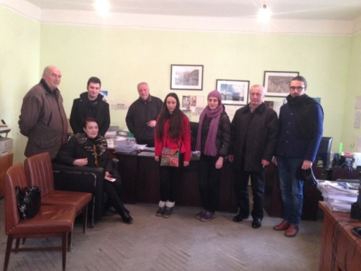
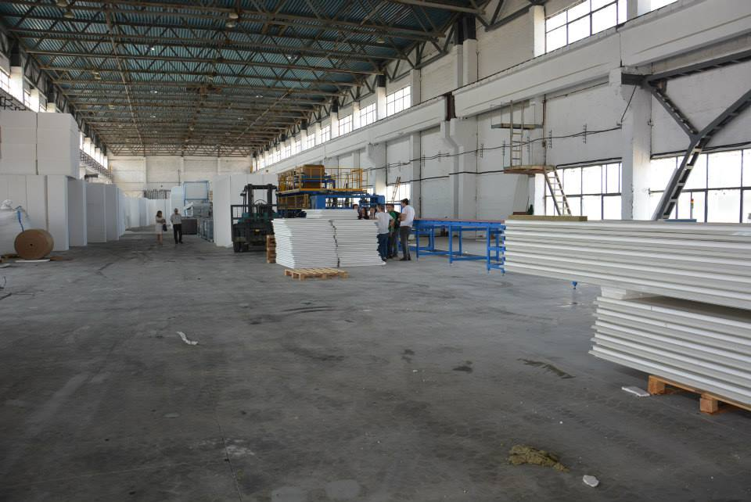
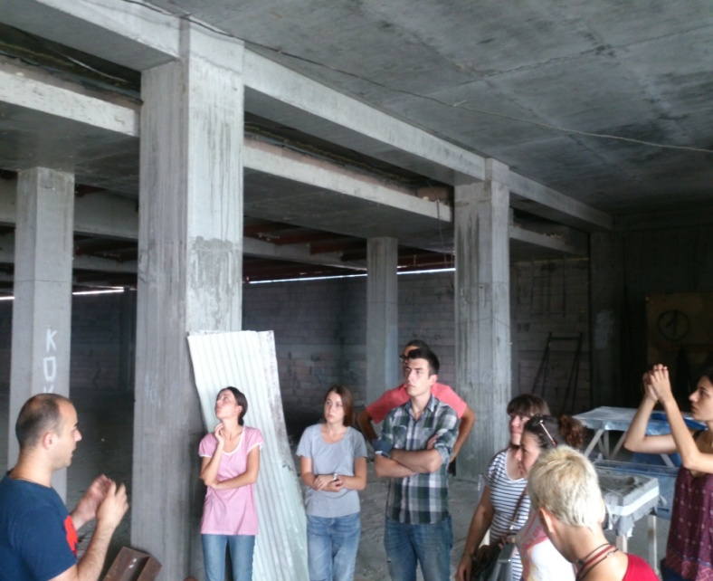
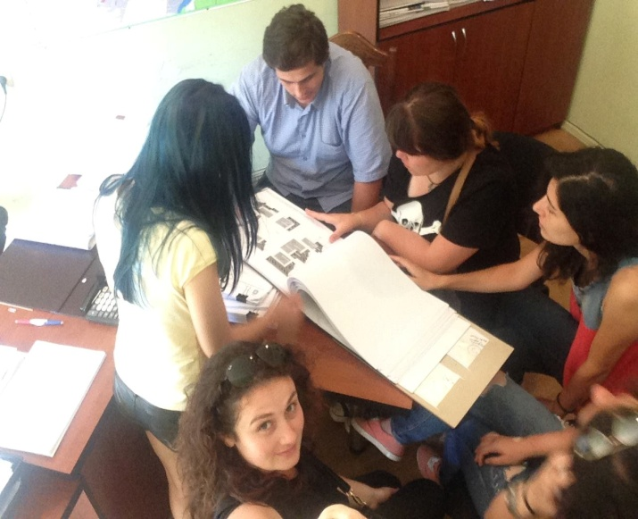
2014–2015 სასწავლო წლის ზამთარი–ზაფხულის არდადაგების პერიოდში საპროექტო პრაქტიკა გაიარა:
სულ: | 110
ზამთრის პრაქტიკა | 23
ზაფხულის პრაქტიკა | 92
l -ეტაპი(20.07.15) | 30
ll -ეტაპი(27.07.15) | 46
lll -ეტაპი(03.08.15) | 37

Slide 8
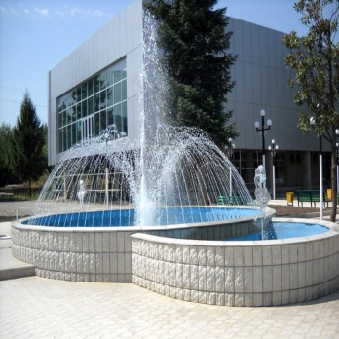
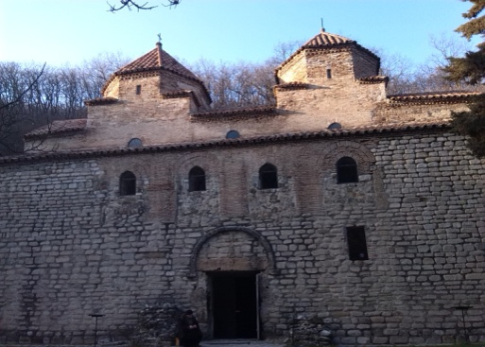
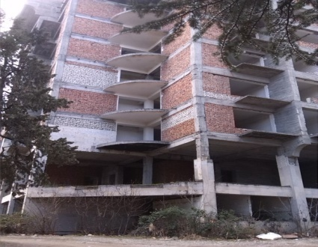
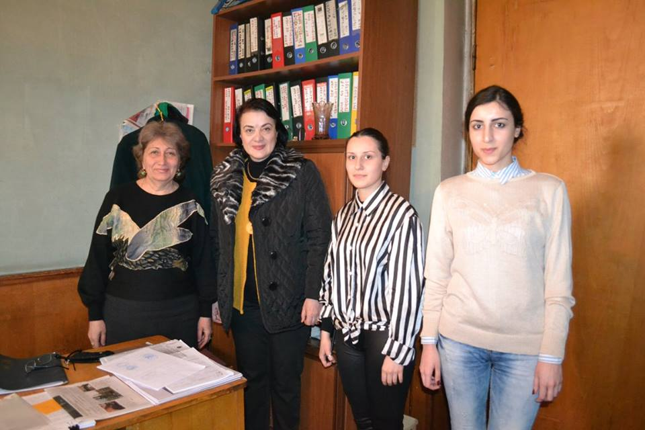
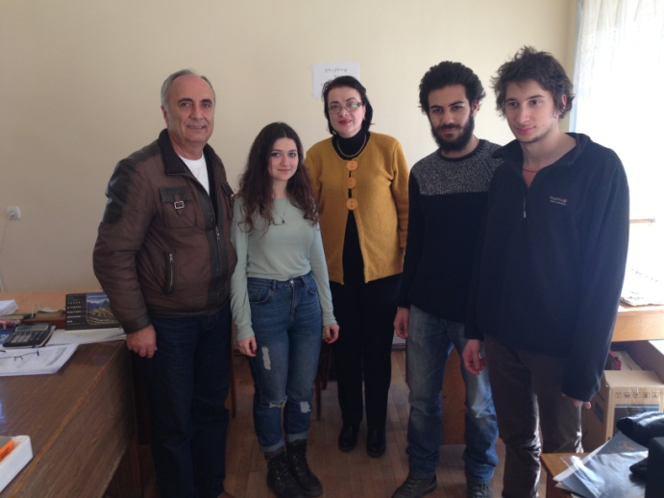
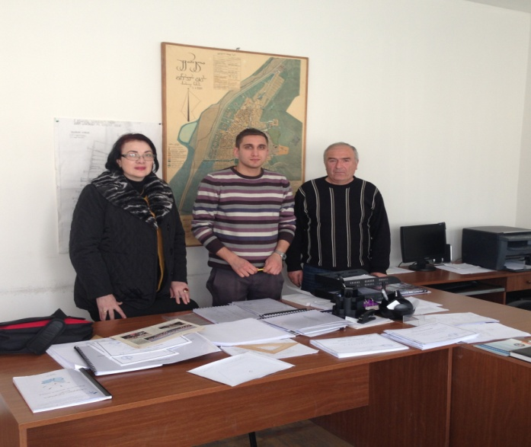

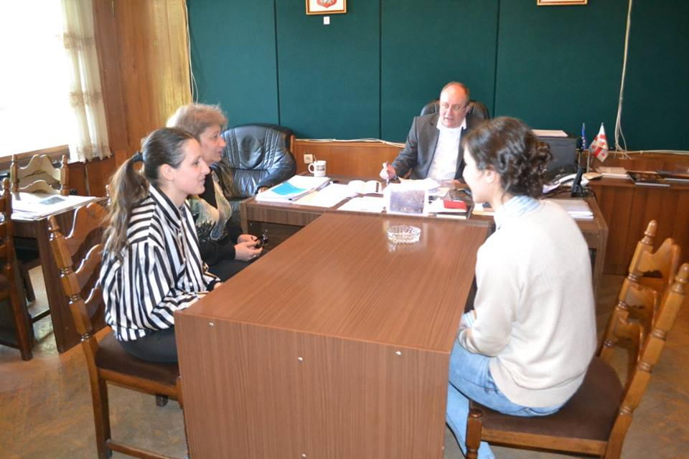
2014-2015 სასწავლო წლის ზამთრის პრაქტიკა
სულ: 23 სტუდენტი
თბილისის მერია 10 სტუდენტი
გურჯაანის გამგეობა 2 სტუდენტი
ლაგოდეხის გამგეობა 1 სტუდენტი
ყვარლის გამგეობა 1 სტუდენტი
სიღნაღის გამგეობა 5 სტუდენტი
ახმეტის გამგეობა 4 სტუდენტი

Slide 9
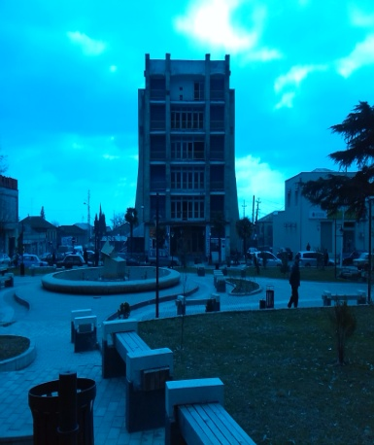
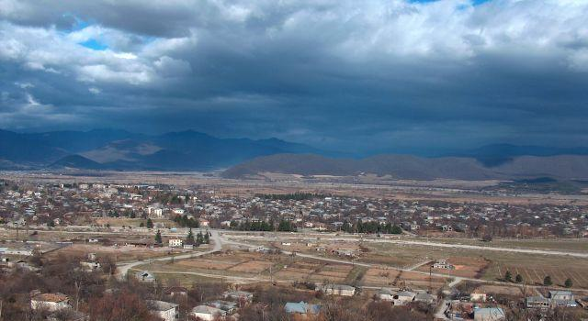
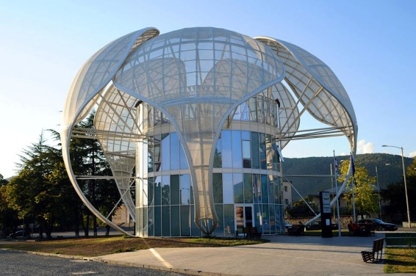
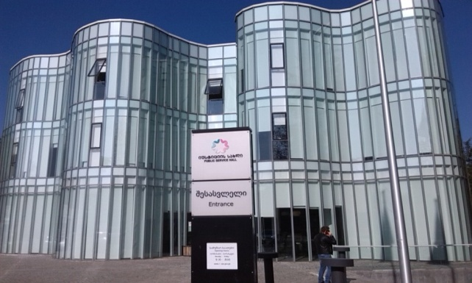
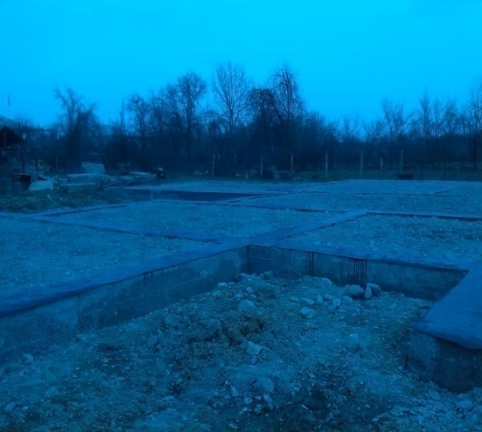
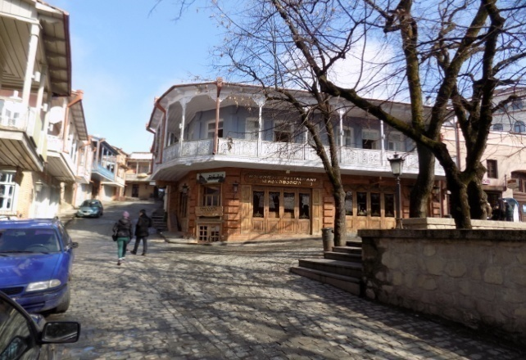
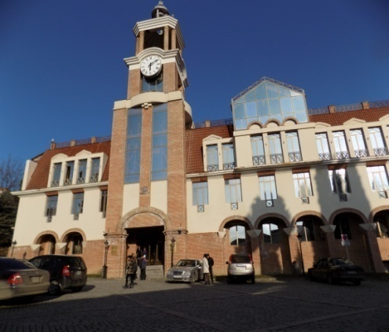
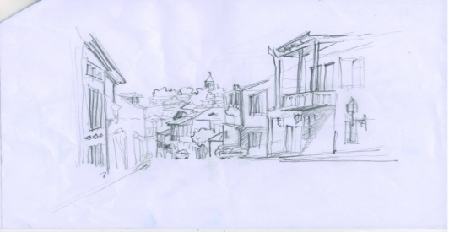
2014-2015 სასწავლო წლის ზამთრის პრაქტიკის პერიოდში პრაქტიკანტები
გაეცნენ მთავრობის დადგენილებას
გაიარეს პიკეტირება
ჰქონდათ დამკვეთებთან კონტაქტი
გაეცნენ ხაზოვან ნაგებობებს
მშენებლობის ნებართვის გაცემის, წესისა და სანებართვო პირობების შესახებ
პროექტებზე ექსპლუატაციის გასაცემად მოუწიათ ობიექტებზე გასვლა და დეტალური დათვალიერება

Slide 10
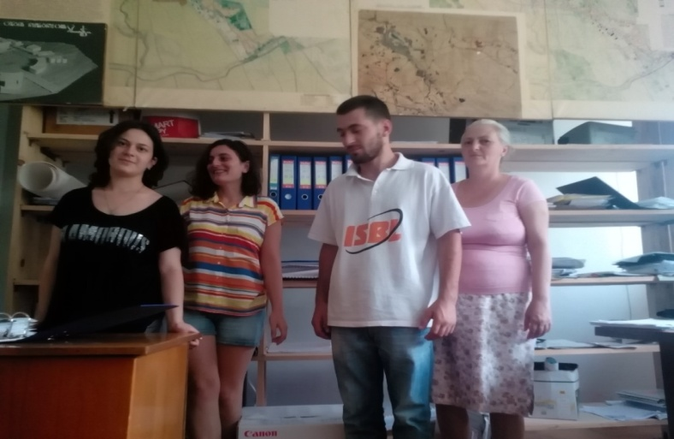

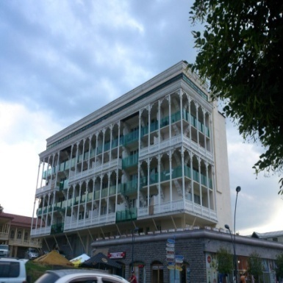
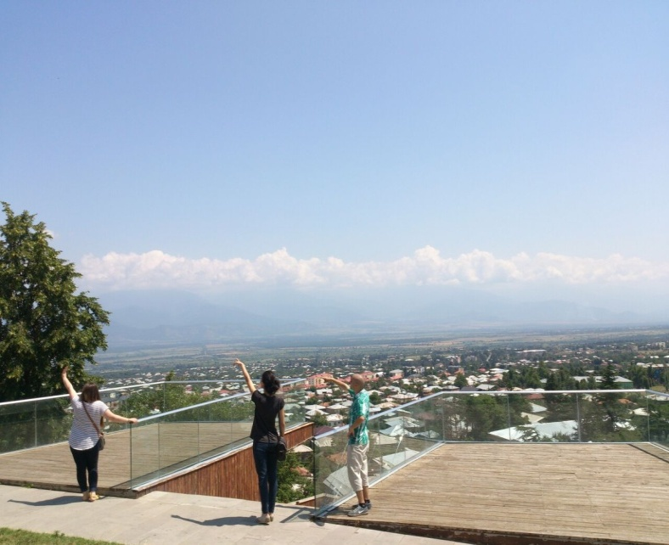
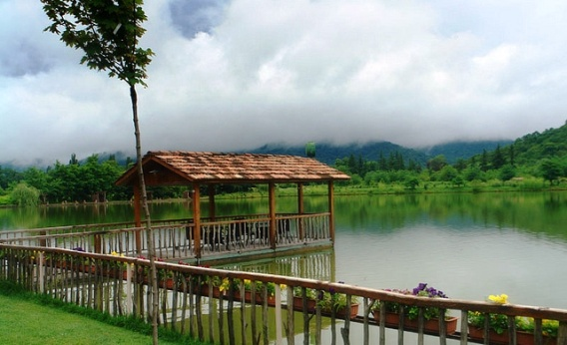
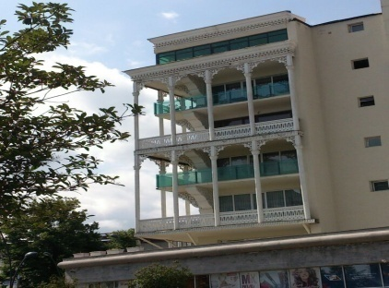
2014–2015სასწავლო წლის ზაფხულის პრაქტიკა
კახეთი
თელავის გამგეობა 5 სტუდენტი
დედოფლისწყაროს გამგეობა 3 სტუდენტი
ლაგოდეხის გამგეობა 2 სტუდენტი
ყვარლის გამგეობა 1 სტუდენტი
საგარეჯოს გამგეობა 3 სტუდენტი
სიღნაღის გამგეობა 1 სტუდენტი

Slide 11
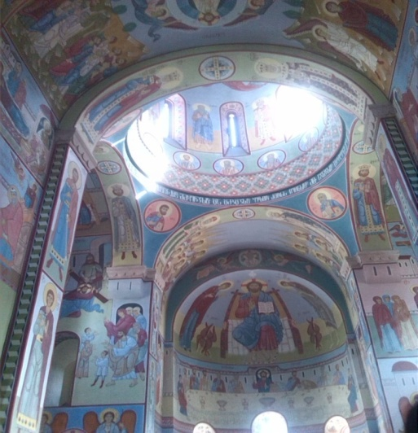
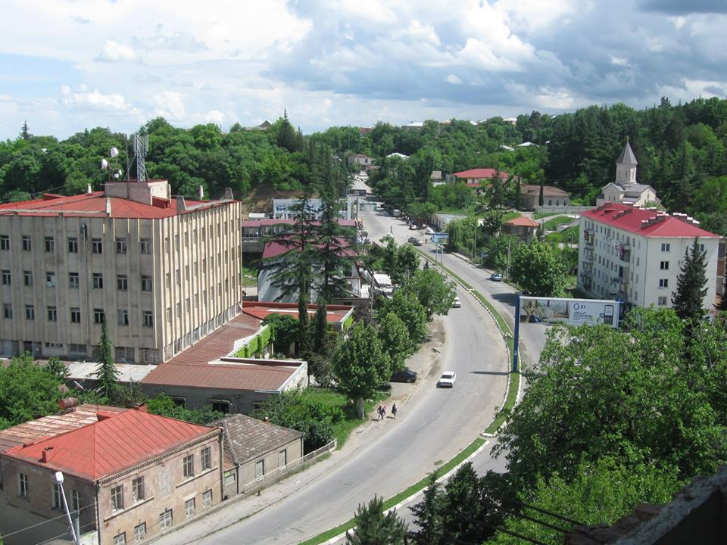
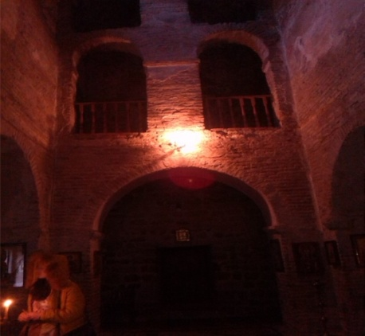
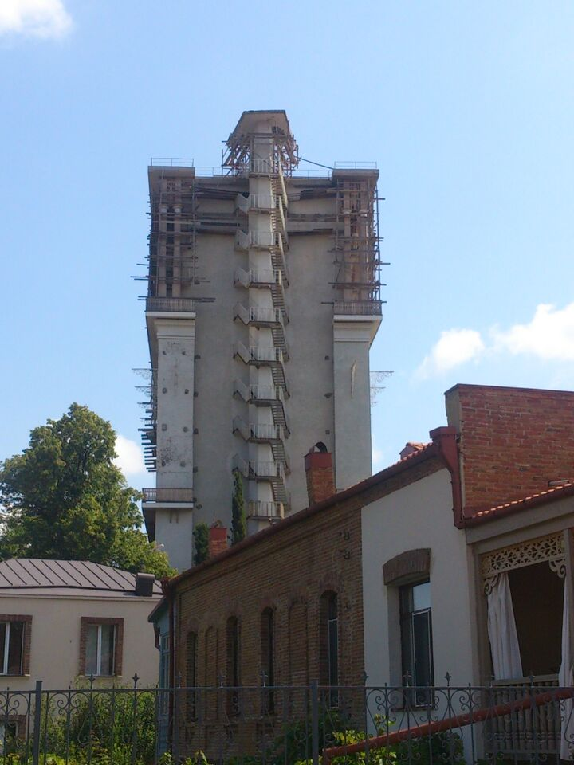
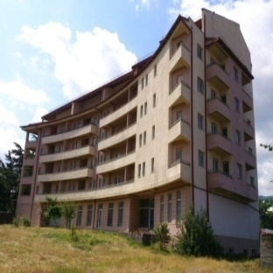
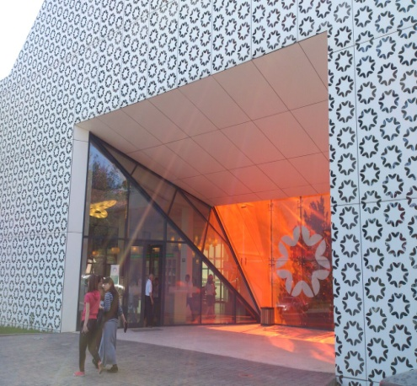
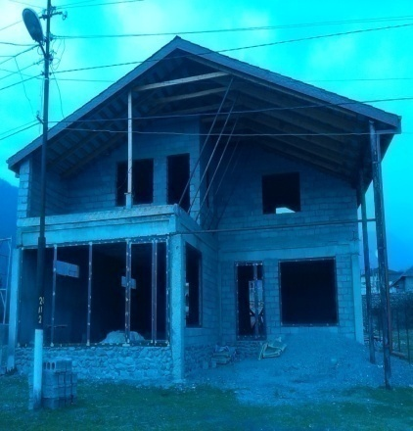
2014–2015სასწავლო წლის ზაფხულის პრაქტიკაზე კახეთში პრაქტიკანტები
იმყოფებოდნენ მშენებარე ობიექტებზე
აკვირდებოდნენ არსებული პროექტების მიმდინარეობას
გამოიკვლიეს ქალაქების და მათი შემოგარენის ქალაქგეგმარება და პრობლემატიკა
დაათვალიერეს ინფრასტრუქტურა და ქალაქის მთავარი ობიექტები

Slide 12
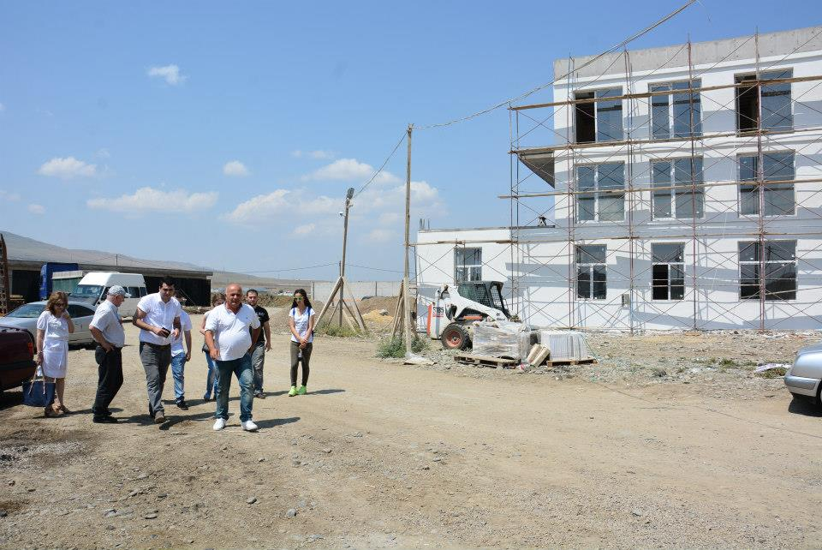
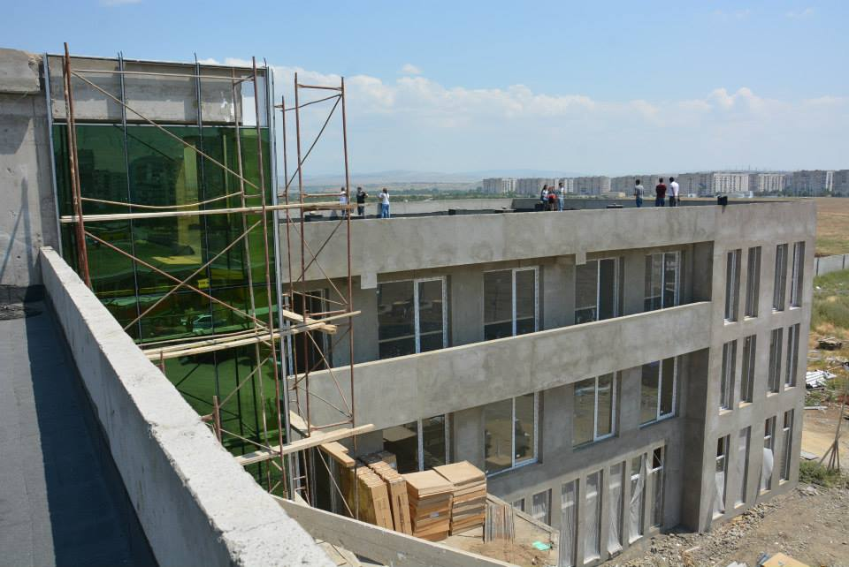
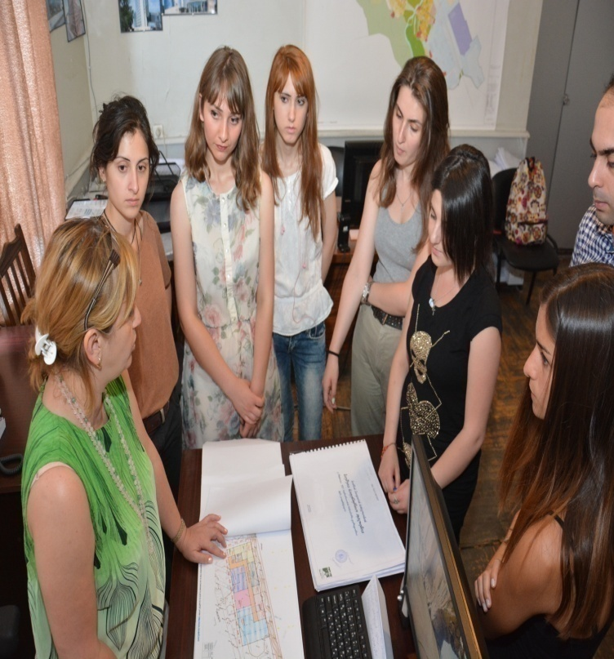
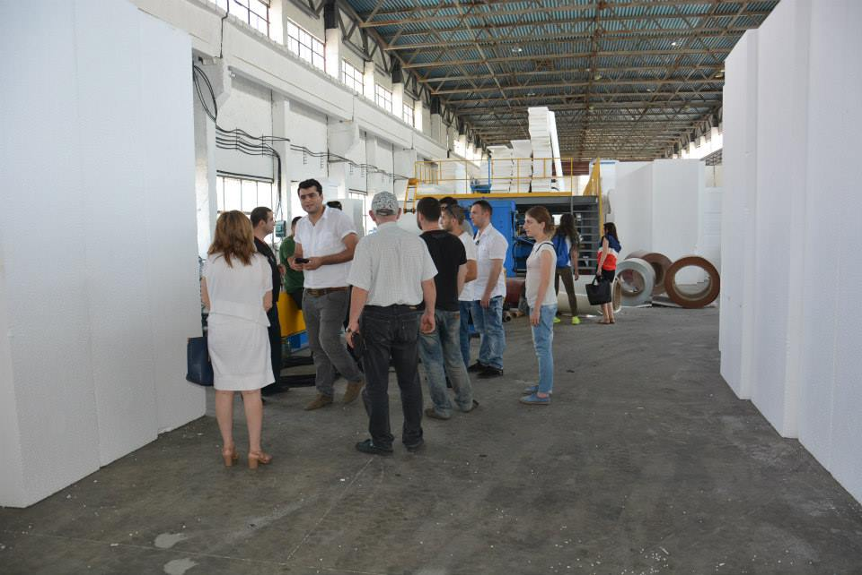
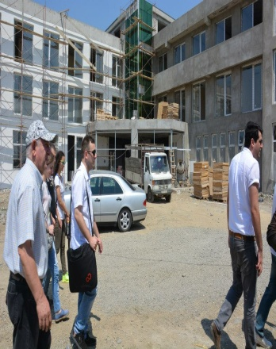
რუსთავის მერია 23

Slide 13

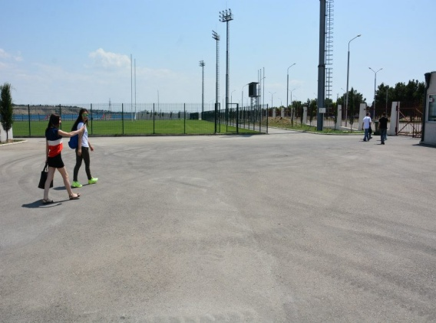
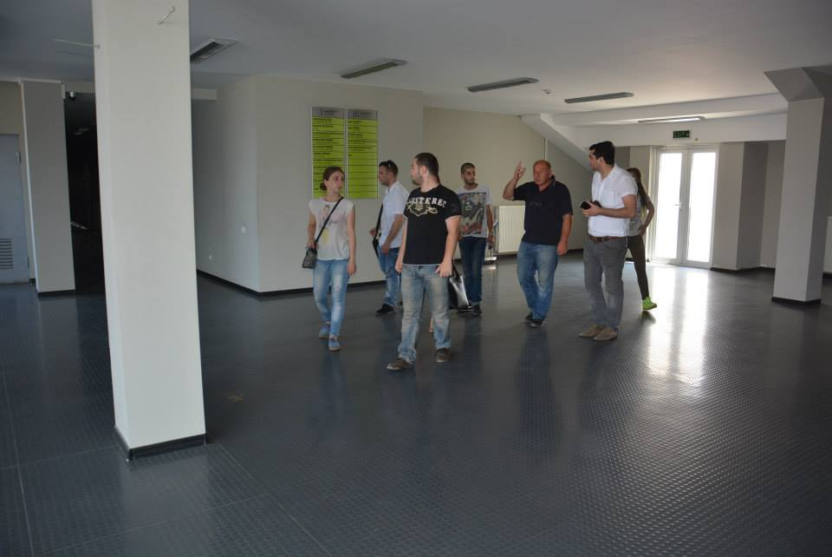
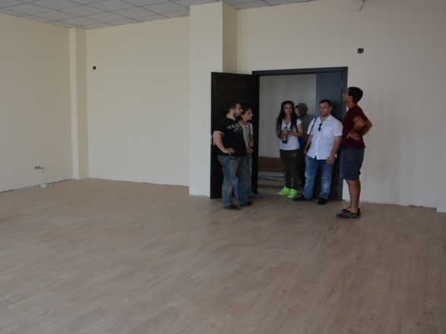
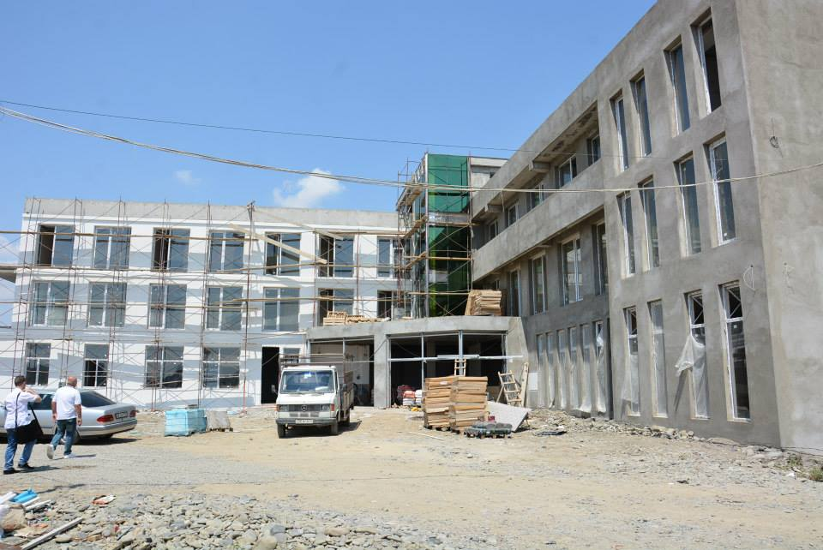


2014–2015 სასწავლო წლის ზაფხულის პრაქტიკაზე რუსთავში პრაქტიკანტები
გაეცნენ ქალაქის გენგეგმას
პარკისთვის აკეთებდნენ ჩანახატებს
იმყოფებოდნენ მშენებარე ობიექტებზე

Slide 14












ორბი ჯგუფი 24 სტუდენტი
ბათუმის მერია 15 სტუდენტი

Slide 15







2014–2015 სასწავლო წლის ზაფხულის პრაქტიკაზე ბათუმში პრაქტიკანტები
შეხვდნენ საფასადო სამუშაოების სპეციალისტს
გერმანელმა სპეციალისტებმა წაუკითხეს ლექციები,
სართულშუა გადახურვების მოწყობის ახალ მეთოდზე
იმუშავეს დაკვეთაზე
იმყოფებოდნენ მშენებარე ობიექტებზე
მცირესართულიანი სასტუმროს დიზაინი
გაეცნენ მშენებლობის ნებართვის გაცემის, წესებსა და სანებართვო პირობებს
მერიოტის სასტუმროს პროექტისთვის ვარიანტების ესკიზირებაზე
ბათუმში მიმდინარე მშენებლობები
სამშენებლო სამუშაოები ორბის რეზიდენციაში

Slide 16


მცხეთის გამგეობა 1 სტუდენტი
ოზურგეთის გამგეობა 6 სტუდენტი
ლენტეხის გამგეობა 1 სტუდენტი
ზუგდიდის მერია 9 სტუდენტი

Slide 17




ქუთაისის მერია 15 სტუდენტი
წყალტუბოს გამგეობა 1 სტუდენტი
თერჯოლის გამგეობა 2 სტუდენტი
საჩხერის გამგეობა 2 სტუდენტი
იმერეთი

Slide 18










2014–2015 სასწავლო წლის ზაფხულის პრაქტიკაზე იმერეთში პრაქტიკანტები
დაათვალიერეს სამშენებლო ობიექტები
გაეცნენ კანონმდებლობას არქიტექტურული საქმიანობის სფეროში
გაეცნენ ქალაქის გენგეგმას

Slide 19










Slide 20



მენეჯერის სამსახურის ხელშეწყობით დასაქმდა ათამდე სტუდენტი

